Slide 1
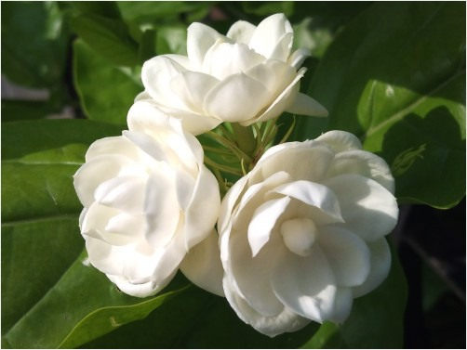
সবাইকে বেলি ফুলের শুভেচ্ছা

Slide 2
মোঃ আলমগীর হোসেন
সহকারী শিক্ষক
শিবনগর সরকারি প্রাথমিক বিদ্যলয় ।
মেঘনা ,কুমিল্লা।

Slide 3
শ্রেণিঃতৃতীয়
বিষয়ঃবাংলাদেশ ও বিশ্বপরিচয়
অধ্যায়ঃ ৪
সময়ঃ৪৫ মিনিট ।

Slide 4
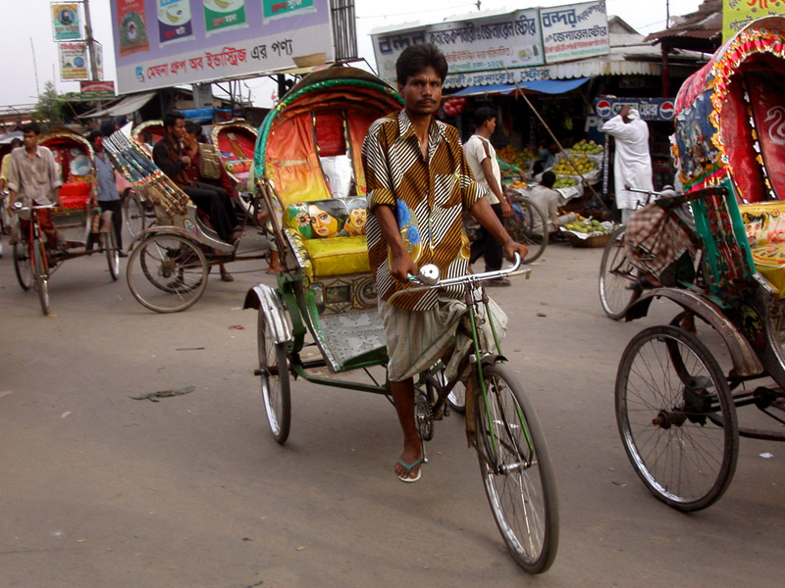
রিকশা চালক

Slide 5
পাঠ শিরোনামঃ সমাজের বিভিন্ন পেশা
( তাঁতি,কুমার,কামার )
পৃষ্ঠাঃ২১

Slide 6
শিখন ফল
৬.১.২ বিভিন্ন ধরনের পেশাজীবীদের ( তাঁতি,
কামার,কুমার) কাজের বর্ণনা দিতে পারবে।

Slide 7
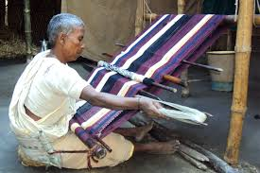
তাঁতি
সুতা দিয়ে কাপড় তৈরি করেন।
তাঁতি

Slide 8
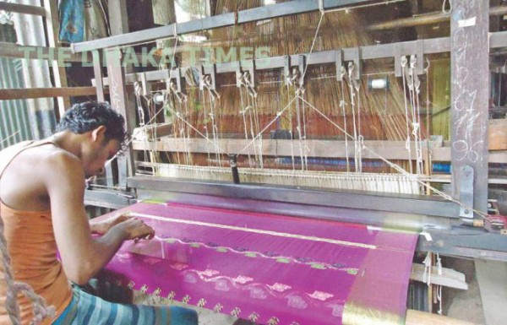
কাপড় থেকে তৈরি হয় রঙ-বেরঙ এর পোশাক।

Slide 9
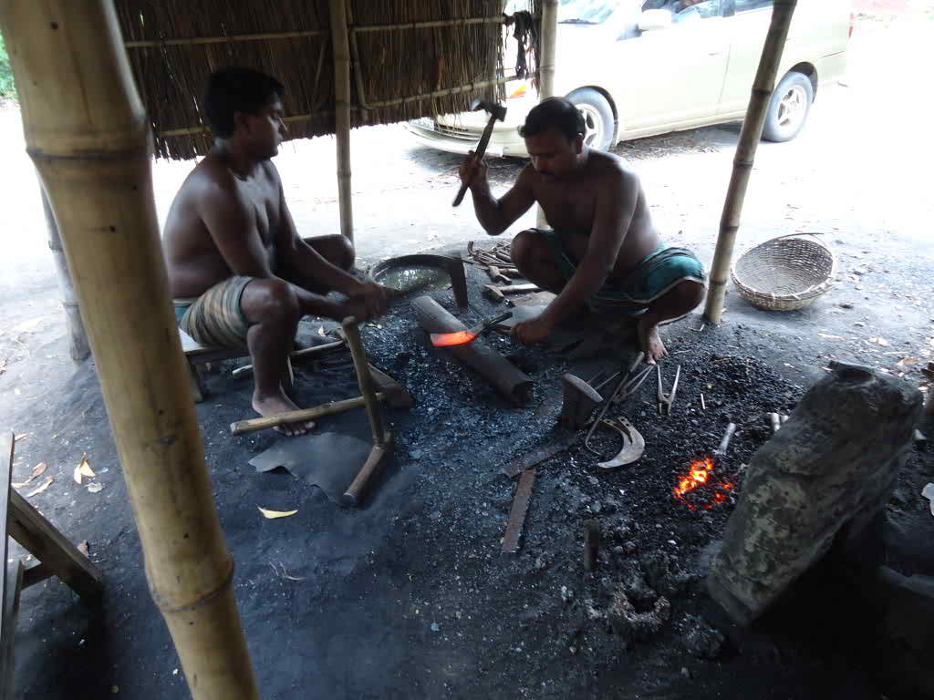
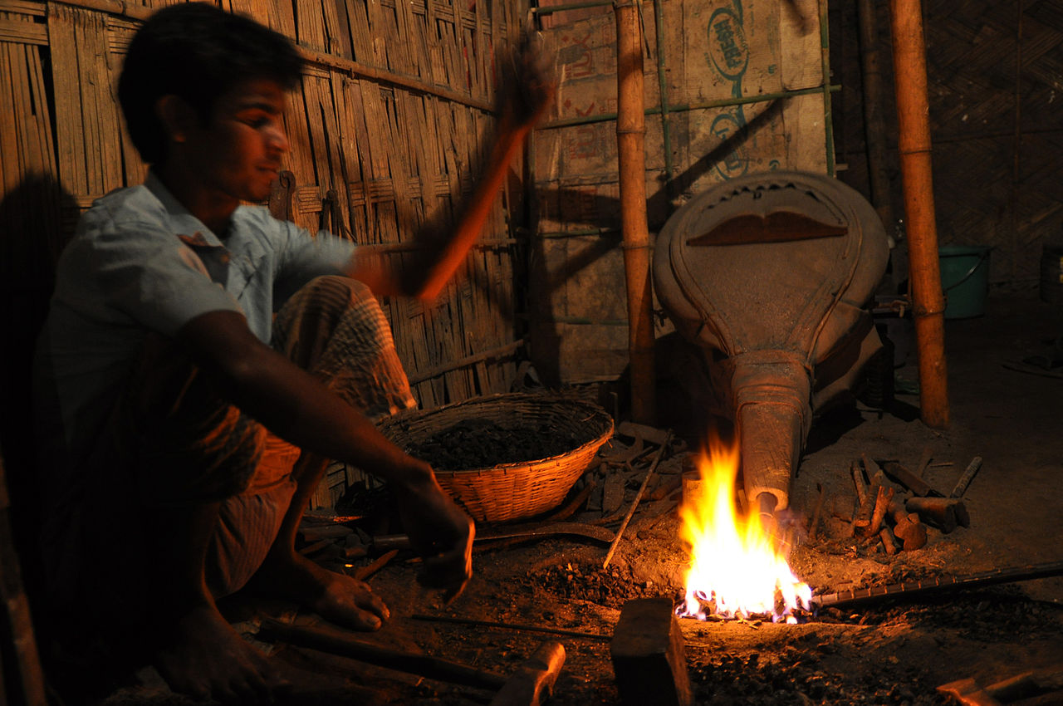
কামার

Slide 10
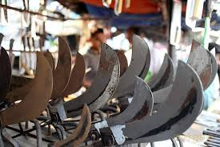
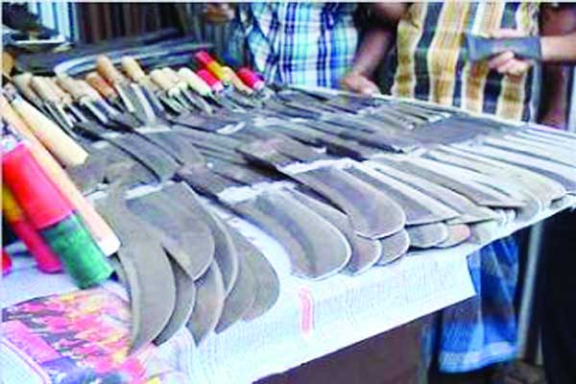
কামার লোহা দিয়ে দা,বটি, ছুরি, কাঁচি, নিড়ানি, লাঙ্গল ইত্যাদি তৈরি করে।

Slide 11
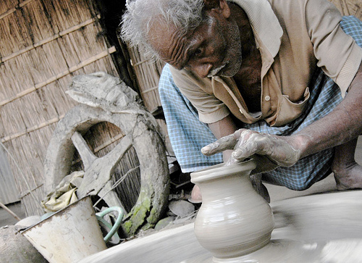
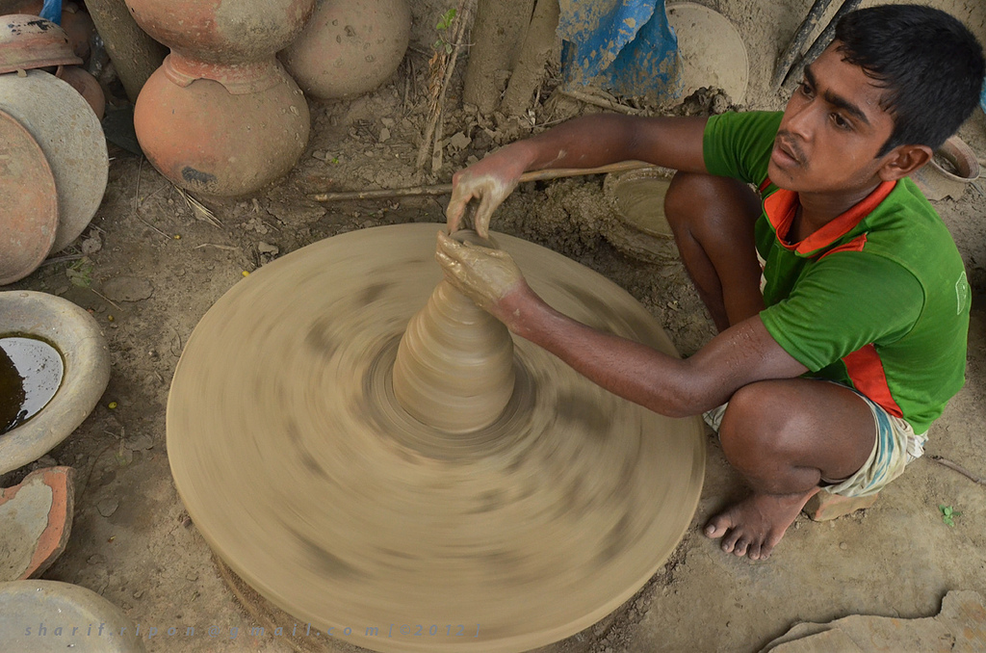
কুমার

Slide 12
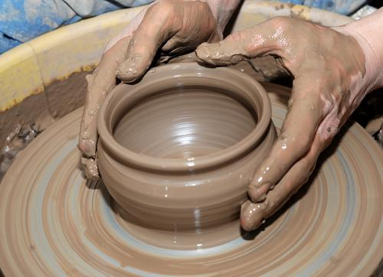
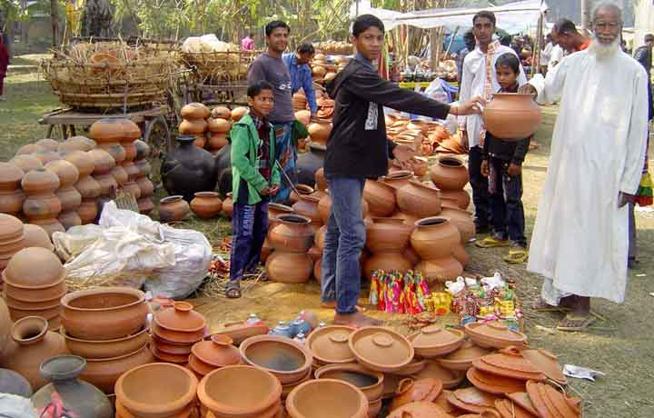
কুমার মাটি দিয়ে হাঁড়ি, কলস, পাতিল, টব ইত্যাদি তৈরি করে।

Slide 13
দলের নাম-লাল
কাজঃতাঁতি কি তৈরি করে?
দলের নাম-নীল
কাজঃ কামার কি তৈরি করে?
দলের নাম-সবুজ
কাজঃকুমার কি তৈরি করে ?

Slide 14
শিক্ষার্থীর পাঠ

Slide 15
পেশাজীবি
তাঁতি
কামার
কুমার

Slide 16
মূল্যায়ন
১।তাঁতি,কামার,ও কুমারের তৈরি করা কাজ থেকে একটি করে কাজ লিখ।

Slide 17
বাড়ির কাজ
তোমার দেখা একজন পেশাজীবি সম্পর্কে দুইটি বাক্য লিখ।

Slide 18
ধন্যবাদ

